Slide 1
Русский язык
11
класс
Неопределённо-личные предложения. Безличные предложения
Мусурманова
Юлия Юрьевна

Slide 2
Сегодня на уроке
1
повторим односоставные предложения,
2
узнаем больше о неопределённо-личных предложениях,
3
узнаем больше о безличных предложениях.
Лежачего не бьют.
На вкус и цвет товарищей нет.

Slide 3
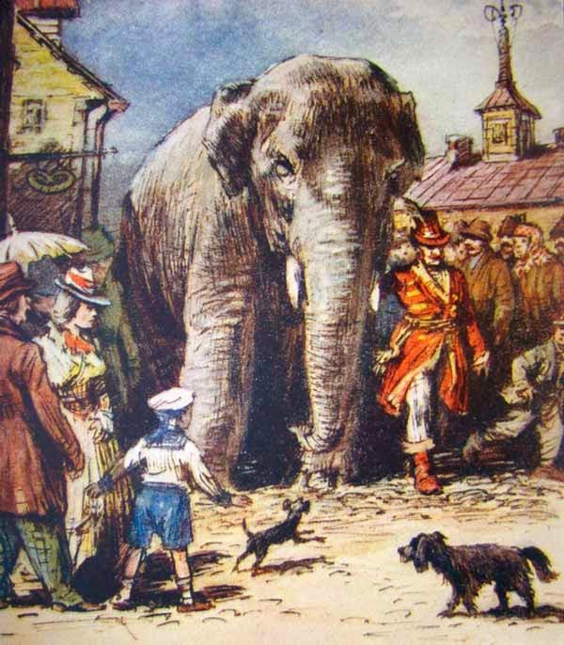
В неопределённо-личных (shaxsi noaniq gap) односоставных предложениях главный член (сказуемое) выражен глаголом в форме 3 лица множественного числа настоящего, будущего времени или в форме множественного числа прошедшего времени
По улицам слона водили.
В этих предложениях главное внимание уделяется действиям, а действующее лицо – неопределённое.

Slide 4
Я понял! Главное всегда – это дело!
Неважно, кто действует. Важно, ЧТО делается!

Slide 5
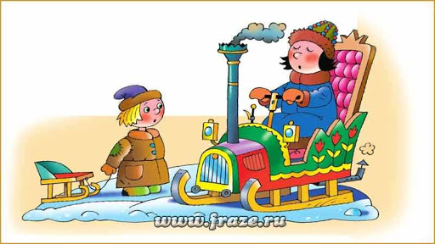
Многие определённо-личные и неопределённо-личные предложения могут иметь обобщённое значение.
Обобщённо-личные предложения часто используются в пословицах и поговорках.
Не в свои сани не садись.
Что имеем, не храним, потерявши - плачем.
Цыплят по осени считают.

Slide 6
Упражнение 1
Восстановите пословицы по образцу.
Соловья баснями не кормить! –
Соловья баснями не кормят.
2. В лес дрова не возить, в колодец воды не лить!
3. Клин клином вышибать!
4. Из пушки по воробьям не стрелять!
5. Умную голову почитать смолоду!
6. Цыплят по осени считать!
7. От добра добра не искать!
-ут/-ют
-ат/-ят

Slide 7
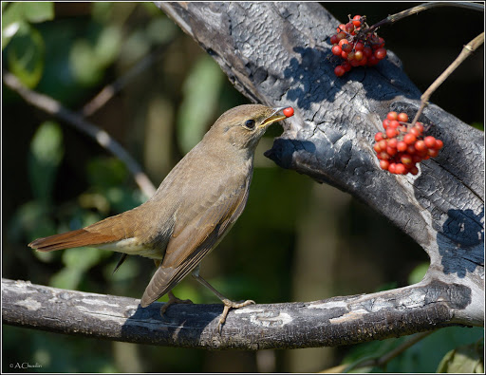
Проверим!
1. Соловья баснями не кормят.
2. Клин клином вышибают.
3. Из пушки по воробьям не стреляют.
4. Умную голову почитают смолоду.
5. В лес дрова не возят, в колодец воды не льют!
6. Цыплят по осени считают.
7. От добра добра не ищут.

Slide 8
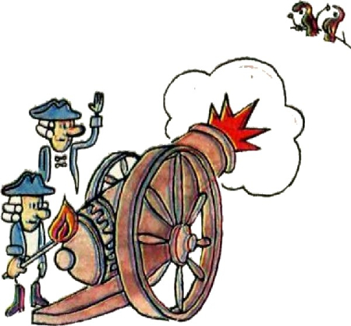
Запомните пословицы!

Slide 9
Упражнение 1
Знать больше, а говорить меньше. - Знай больше, а говори меньше.
2. Час упустить, годом не наверстать.
3. Семь раз отмерить, один раз отрезать.
4. Поспешить – людей насмешить.
5. Не спешить языком, торопиться делом.

Slide 10
Проверим!
1. Знай больше, а говори меньше.
2. Час упустишь, годом не наверстать.
3. Семь раз отмерь, один раз отрежь.
4. Поспешишь – людей насмешишь.
5. Не спеши языком, торопись делом.

Slide 11
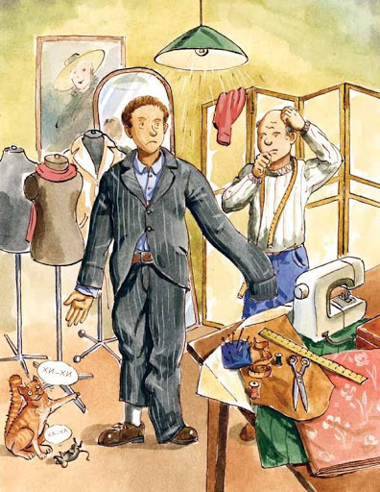
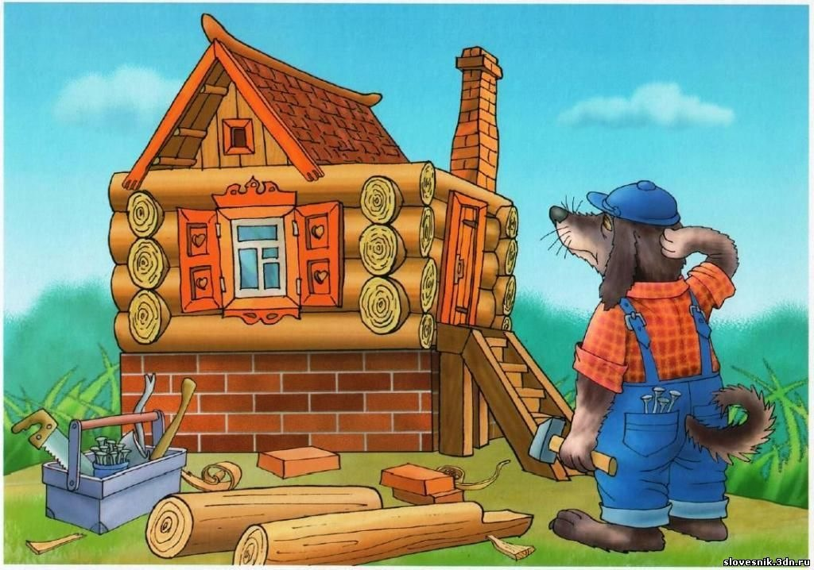
Запомните пословицы!

Slide 12
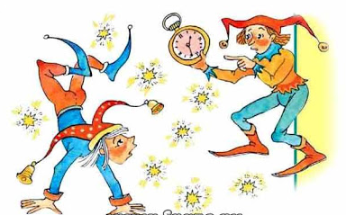
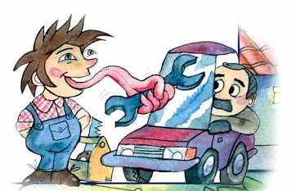
Запомните пословицы!

Slide 13
Упражнение 2
1. Лежачего не бьют (3 лицо, множ.).
2. Не спеши (повел наклон.), языком, торопись (повел. наклон.) делом.
3. Век живи (повел. наклон.), век учись (повел. наклон.).
4. Любишь (2 лицо ед.) кататься, люби (повел. наклон.) и саночки возить.
5. Тише едешь (2 лицо ед.) – дальше будешь (2 лицо ед.).
6. Что посеешь (2 лицо ед.), то и пожнёшь(2 лицо ед.).
7. Без труда не вытащишь(2 лицо ед.) и рыбку из пруда.

Slide 14
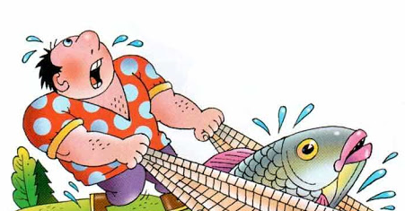
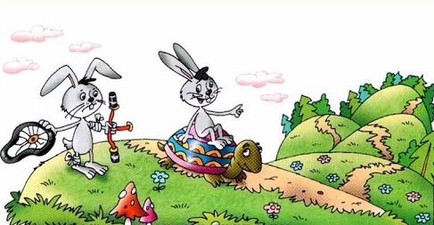
Запомните пословицы!

Slide 15
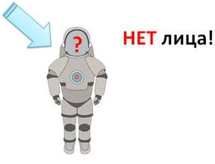
В безличном предложении (shaxssiz gap) нет и не может быть подлежащего. Действие или состояние возникает независимо от чьей-то воли.
Глагол в безличном предложении употребляется в форме 3 лица ед. числа или в среднем роде прошедшего времени.

Slide 16
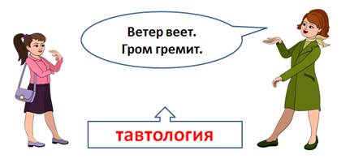
История безличных предложений

Slide 17
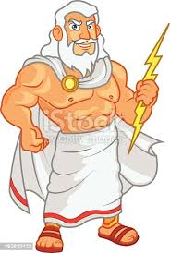
значение | безличные глаголы | личные глаголы в безличном значении | наречия и др.
состояние природы | светает, рассветает, смеркается, вечереет, холодает, морозит, | светлеет, темнеет, дует, веет; пахнет, сломало, занесло, сверкнуло | тепло, темно, светло, сыро, холодно, тихо, туманно
состояние человека | (кого?) знобит, тошнит, лихорадит; (кому?) нездоровится, живётся, думается, дышится, хочется, работается; не терпится, не спится, не сидится, не читается | (у кого?) колет, режет, давит, болит, трещит, темнеет, рябит, звенит, стреляет; (кого?) тянет, шатает, трясёт, укачивает | (кому?) весело, приятно, скучно, интересно, легко, стыдно, жалко, больно, хорошо, плохо
необходимость, возможность, желательность | (кому?) хватит, придётся, требуется; | следует | нужно, можно, необходимо, нельзя,
отсутствие |  | не было, не будет | нет

Slide 18
Задание
чем?
1. В январе все дорожки в парке засыпал снег. – В январе все дорожки в парке засыпало снегом.
2. Дорогу залила вода.
3. В саду пахнут яблоки.
4. Дождь размыл дорогу.
5. Ветер сорвал крышу дома.
6. В раскрытое окно повеяла прохлада.
1. За окном всю ночь шумел ветер. – За окном всю ночь шумело.
2. В окно стукнула ветка.
3. В марте уже растаял снег.
Дома возле моста затопила вода.
Всё вокруг быстро темнело.

Slide 19
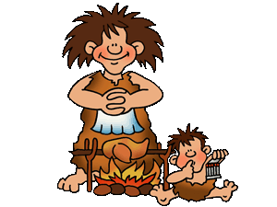
Проверьте!
1. За окном всю ночь шумело.
2. В окно стукнуло.
3. В марте уже растаяло.
4. Вокруг быстро темнело.
5. Дома возле моста затопило.
1. В январе все дорожки в парке засыпало снегом.
2. Дорогу залило водой.
3. В саду пахнет яблоками.
4. Дождём размыло дорогу.
5. Ветром сорвало крышу дома.
6. В раскрытое окно повеяло прохладой.

Slide 20
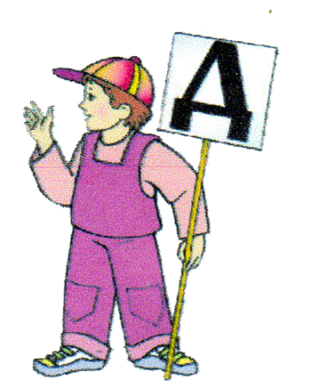
Задание
кому?
1. Я хочу прочитать эту книгу. – Мне хочется прочитать эту книгу.
2. Она не сидит дома.
3. Бабушка не спит.
4. Рустам не верил в победу нашей команды.
5. Сегодня ребята хорошо работали.
Мы веселимся. – Нам весело.
2. Ты скучаешь?
3. Он смеётся.
4. Феруза грустит.

Slide 21
Проверьте!
кому?
1. Мне хочется прочитать эту книгу.
2. Ей не сидится дома.
3. Бабушке не спится.
4. Рустаму не верилось в победу нашей команды.
5. Сегодня ребятам хорошо работалось.
1. Нам весело.
2. Тебе скучно?
3. Ему смешно.
4. Ферузе грустно.

Slide 22
Односоставные предложения
вид | главный член | примеры
назывное | подлежащее – имя существительное в имен. падеже | Ночь, улица, фонарь, аптека. (А.Блок)
определённо-личное | сказуемое глагол в 1 или 2 лице настоящего или будущего времени | Люблю грозу в начале мая. (Фет) Садитесь, пожалуйста
неопределённо-личное | глагол в 3 лице мн. ч. | По улицам слона водили. (Крылов)
безличные | глагол в 3 лице ед. ч./ ср. р. пр.в. | Светает. Меня знобило.

Slide 23
Задание для самостоятельной работы
Выполните упражнение 4.
Составьте короткий текст по данным ниже вопросам на тему «Век живи, век учись».
1. Как вы понимаете смысл этой пословицы?
2. Почему человек должен постоянно учиться?
3. Кем вы хотите стать?
4. Что нужно делать, чтобы постоянно совершенствовать свои знания?

